Slide 1
La cadena de Newton

Slide 2
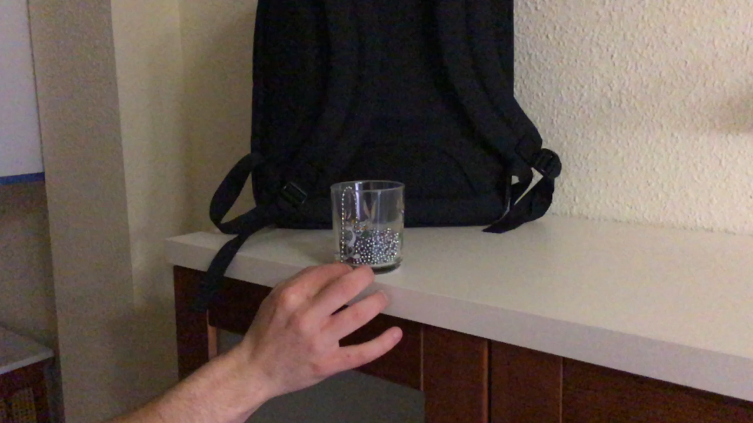
¡Muy atentos!

Slide 3
Objetivos
Con esta experiencia se puede observar el principio de inercia, la transformación de energía potencial en cinética y también observar el efecto de la fuerza de la gravedad.
Material
Vaso de cristal.
Cadena de bolas (cadena de cuentas)
Método experimental
La realización de esta experiencia es muy sencilla, simplemente se deposita la cadena de cuentas en el interior del vaso, de tal forma de que la cadena no quede enroscada.
A continuación se coloca el vaso a una altura determinada y se aplica un tirón en un extremo de la cadena.
Resultados
Después de aplicar el primer tirón. Se puede observar como el resto de la cadena empieza a fluir fuera del vaso sin necesidad de ayuda.
La cadena flotará por encima del vaso sin rozarlo, formando un arco hasta que el vaso este completamente vacío.
Fundamento científico
Al elevar el recipiente sobre una altura sobre el suelo le proporciona energía potencia a la cadena. El tiron es lo único que necesita para que esa energía se vaya transformando en energía cinética.
A medida que la cadena va saliendo del recipiente esta va siendo más larga y pesada que la parte de la cadena que sigue el interior del vaso, por lo que la fuerza de la gravedad aplicada sobre ella será cada vez mayor.
La velocidad de las cuentas que fluyen es cada vez mayor, estas se van elevando por encima del vaso debido a la inercia que llevan.
Además de la inercia, el arco que se forma también es provocado por una fuerza ascendente proporcionada por la parte de la cadena que se mantiene en reposo.

Slide 4
Problema
Un grupo de estudiantes de la Universidad de Salamanca, junto con su profesora de didáctica son invitados al parque de atracciones a probar una nueva montaña rusa. Los diseñadores de la atracción quieren averiguar si tras la primera pendiente de la montaña rusa, la velocidad del vagón, con todos los estudiantes, es mayor de 50 km/h.
Todos juntos montan en el vagón, cuya masa total será de 430 kg. Una vez puesta en marcha la atracción, llegan a la primera cima, que está a una altura de 12 m, a una velocidad de 20km/h.
Averiguar la velocidad con la que llegará al siguiente punto más alto situado a 8 m de altura.

Slide 5
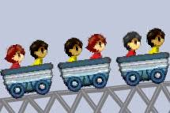
Resolución
v_{A}= 20km/h
A
B
Conservación de la energía mecánica
E_{MA}=E_{MB}
E_{CA}+E_{PA}=E_{CB}+E_{PB}
1/2mv_{A}²+mgh_{A}=1/2mv_{B}²+mgh_{B}
12m
8m
Pasar la velocidad a S.I.
$20\frac{km}{h}$x$\frac{1000m}{1km}x\frac{1h}{3600s}$= 5,56m/s
1/2mv_{A}²+mgh_{A}=1/2mv_{B}²+mgh_{B}
$$\frac{1}{2}x430x\left(5,56\right)2+430x9,8x12=\frac{1}{2}x430xvB2+430x9,8x8$$
57214,42. = $\frac{1}{2}x430xvB2$ + 33712
v_{B}=$\sqrt{\frac{57214,42−33712}{1/2x430}}=10,46m/s$→ 37,64km/h

Slide 6
Bibliografía
http://www.ucm.es/theoscarlab/la-cadena-de-newton
http://www.rtve.es/alacarta/videos/orbita-laika/orbita-laika-programa-8-carme-ruscalleda-redes/4343579/ (A partir minuto 49)

